Slide 1
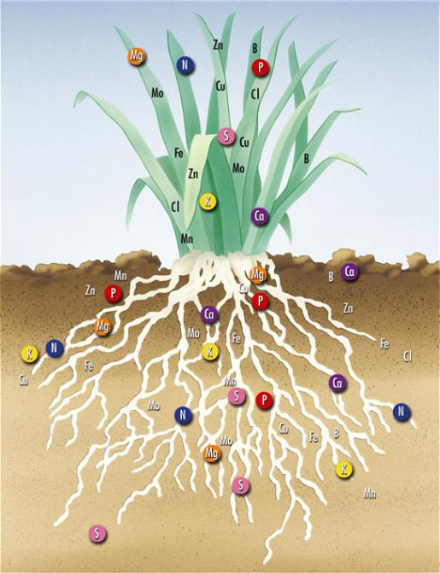
Kunstmeststoffen
test

Slide 2
Terugblik
Wat hebben we vorige week gedaan?

Slide 3
Kunstmeststoffen
De aanduiding ‘kunst’ slaat op de chemische bereiding van de meststof of op de bewerking van een natuurproduct.
De kunstmeststoffen zijn vaak tamelijk sterk geconcentreerd en bevatten relatief weinig ballaststoffen.
De Stikstof (N) -kunstmeststoffen zijn bereid via chemische processen op basis van het Haber-Bosch-proces.

Slide 4
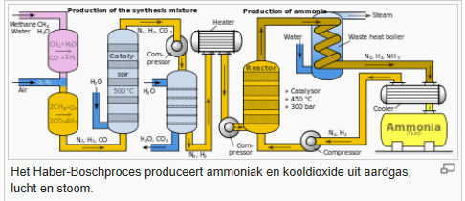
Kunstmest

Slide 5
Kunstmest
Wat gebeurt er met stikstof (N) in de grond?

Slide 6
Kunstmeststoffen
Films ter verduidelijking van het element stikstof (N)
Stikstofkringloop
Nijntje eet een appel

Slide 7
Kunstmeststoffen
De kalium- magnesium- en sporenelementmeststoffen worden gemaakt uit natuurproducten met behulp van zuiveringsprocessen.
De fosfaatmeststoffen ontstaan door inwerking van zuren op natuurfosfaat. De kalkmeststoffen zijn gemalen en gezeefde natuurproducten.
Van urine stikstof en fosfaat maken 1. RTV Drenthe 2. NOS journaal
Opdracht:
Niveau 2 maakt les 3 Milieu en wetgeving.
Niveau 3&4 maakt hoofdstuk 2 van het boek meststoffen

Slide 8
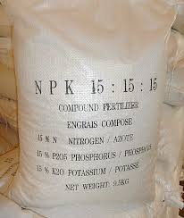
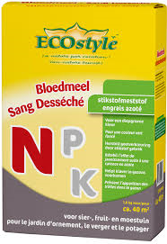
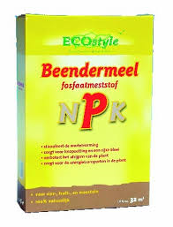
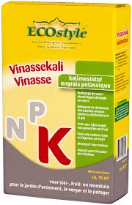
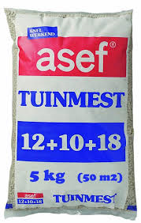
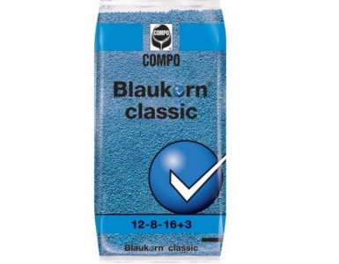
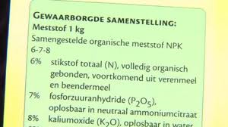
Kunstmeststoffen
Kunstmeststoffen zijn enkelvoudig of samengestelde meststoffen.
Dit betekent dat ze een of meer plantenvoedende of bodemverbeterende stoffen (elementen) bevatten. De genoemde meststoffen zijn meestal mengsels van zouten. De oplosbaarheid loopt nogal uiteen.

Slide 9
Evaluatie
Hoe ging het vandaag?

